Slide 1
Tiết 15, 16
Ôn tập HK 1

Slide 2
Phần 1: Ôn tập: TĐN
1, TĐN số 4: Cánh én tuổi thơ
2, TĐN số 3: Lá Xanh
3, TĐN số 2: Nghệ sĩ với cây đàn
4, TĐN số 1: Cây sáo

Slide 3
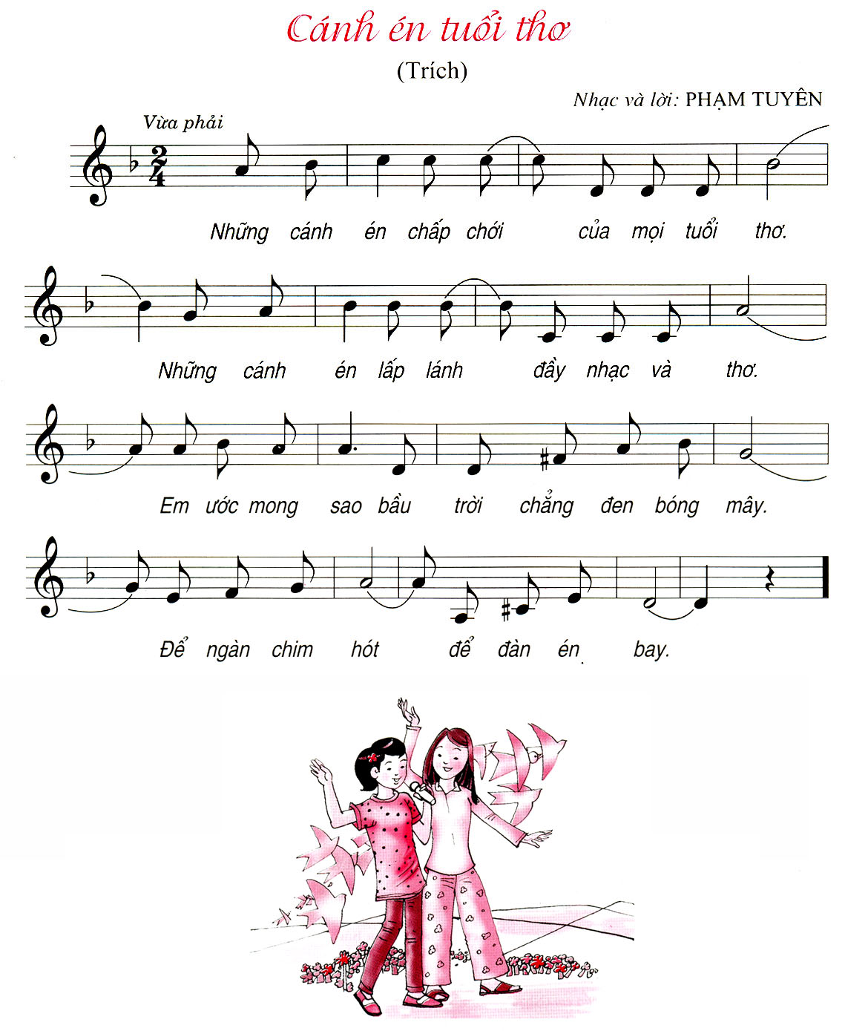

Slide 4
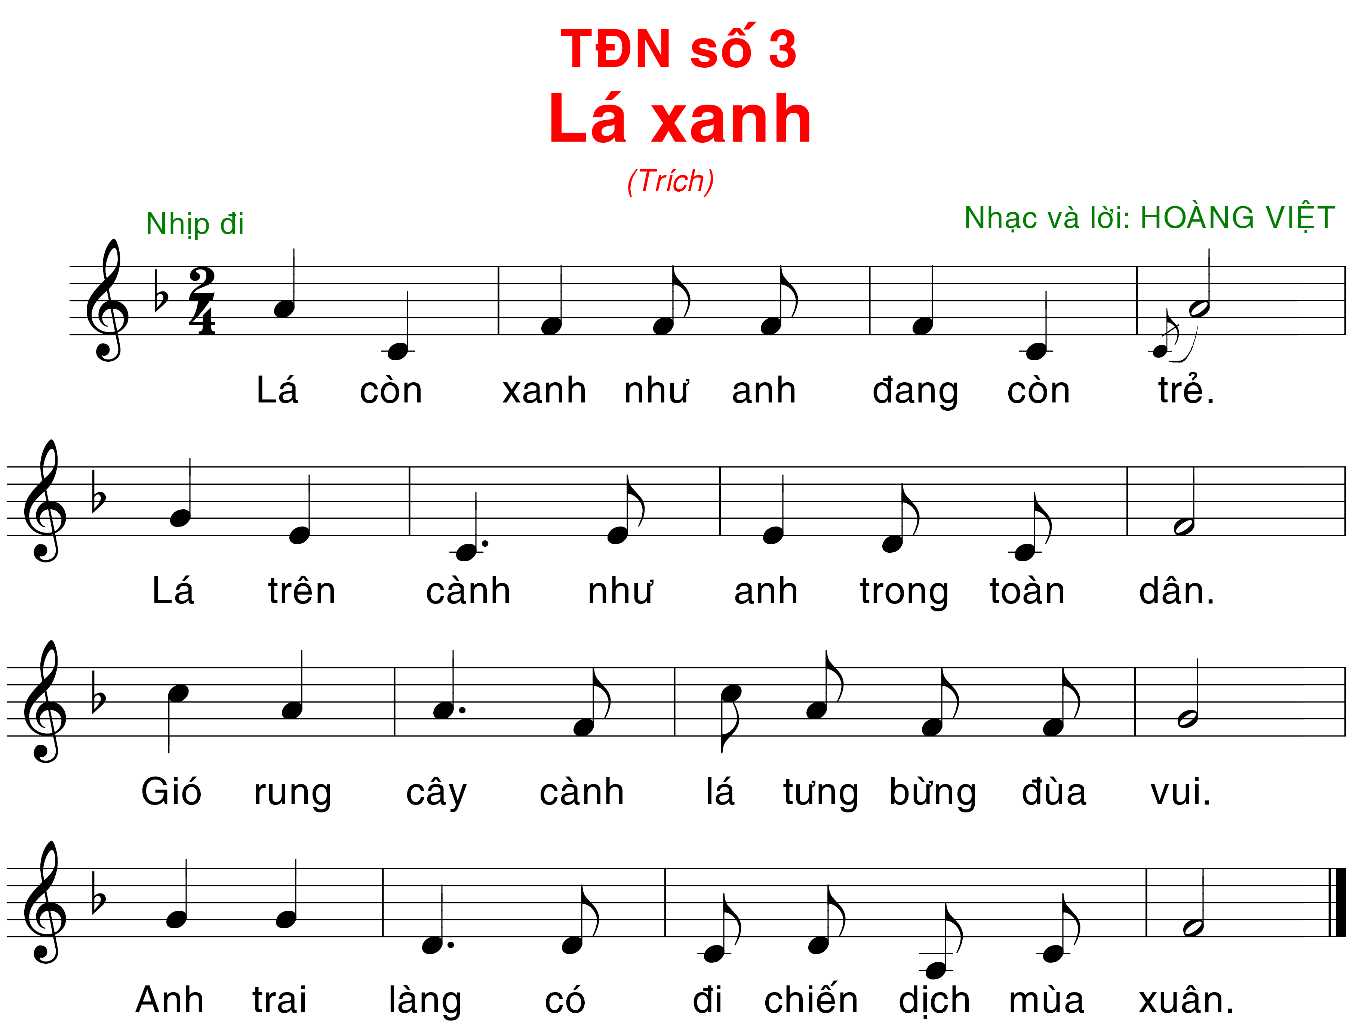

Slide 5
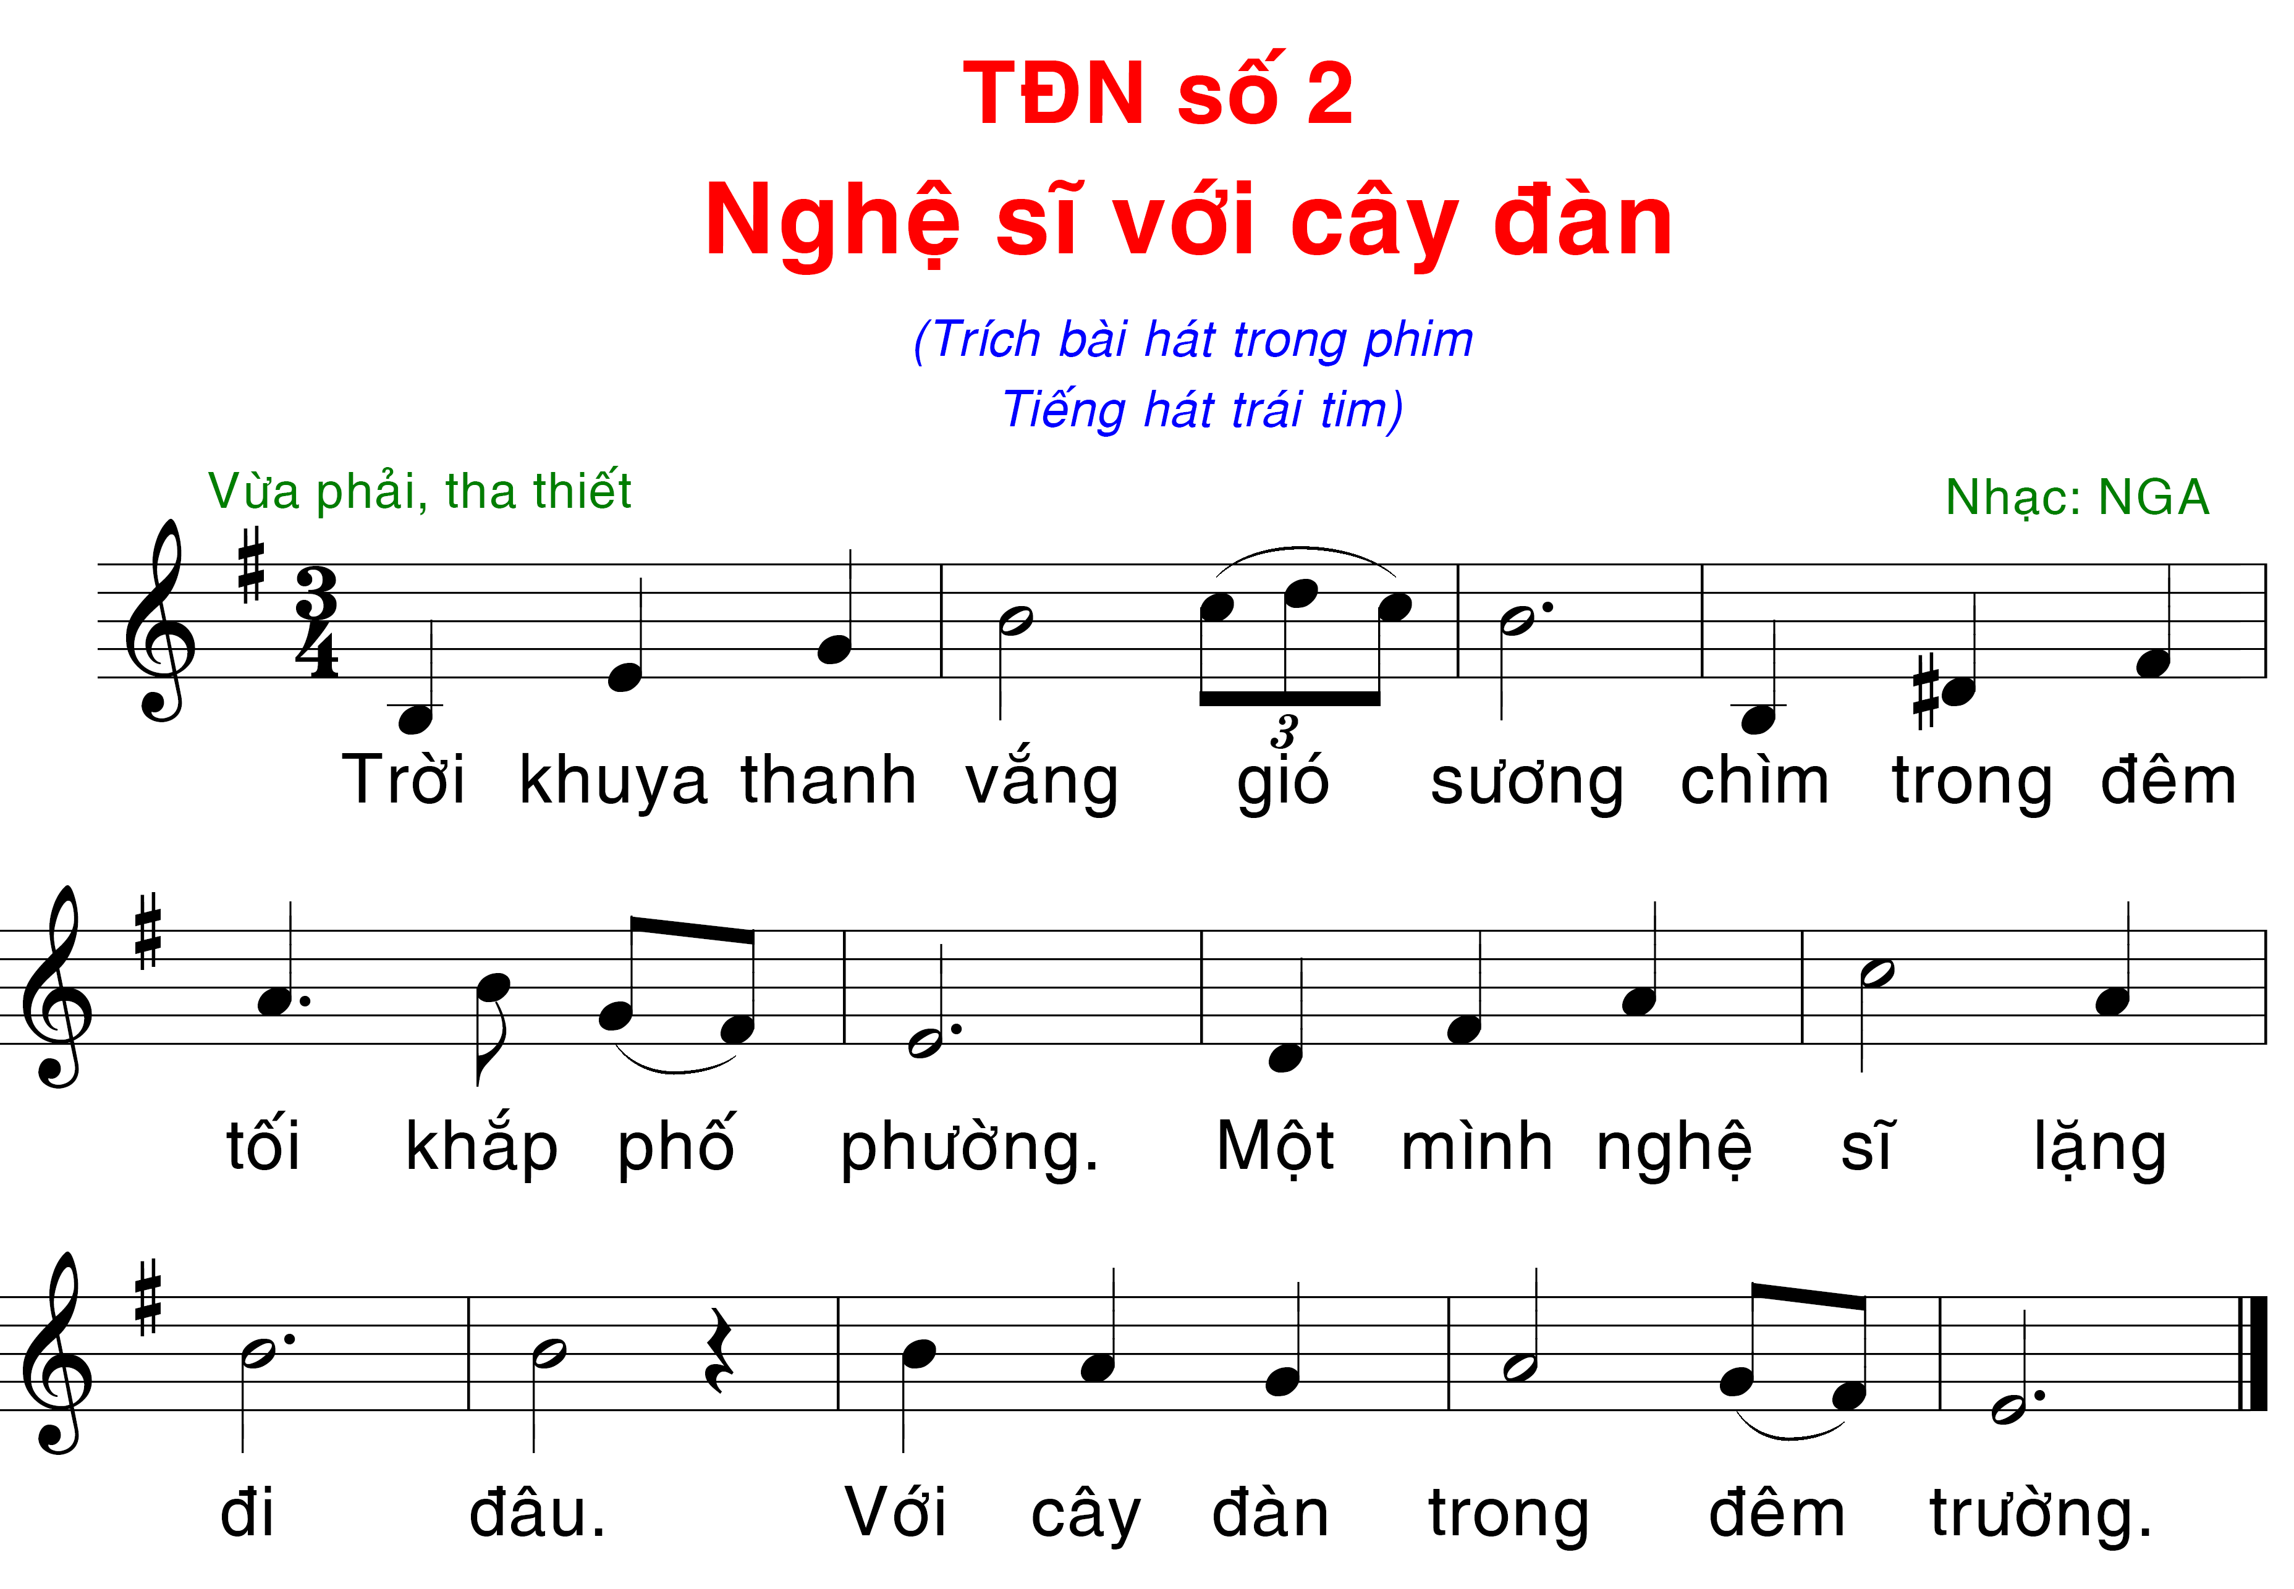

Slide 6
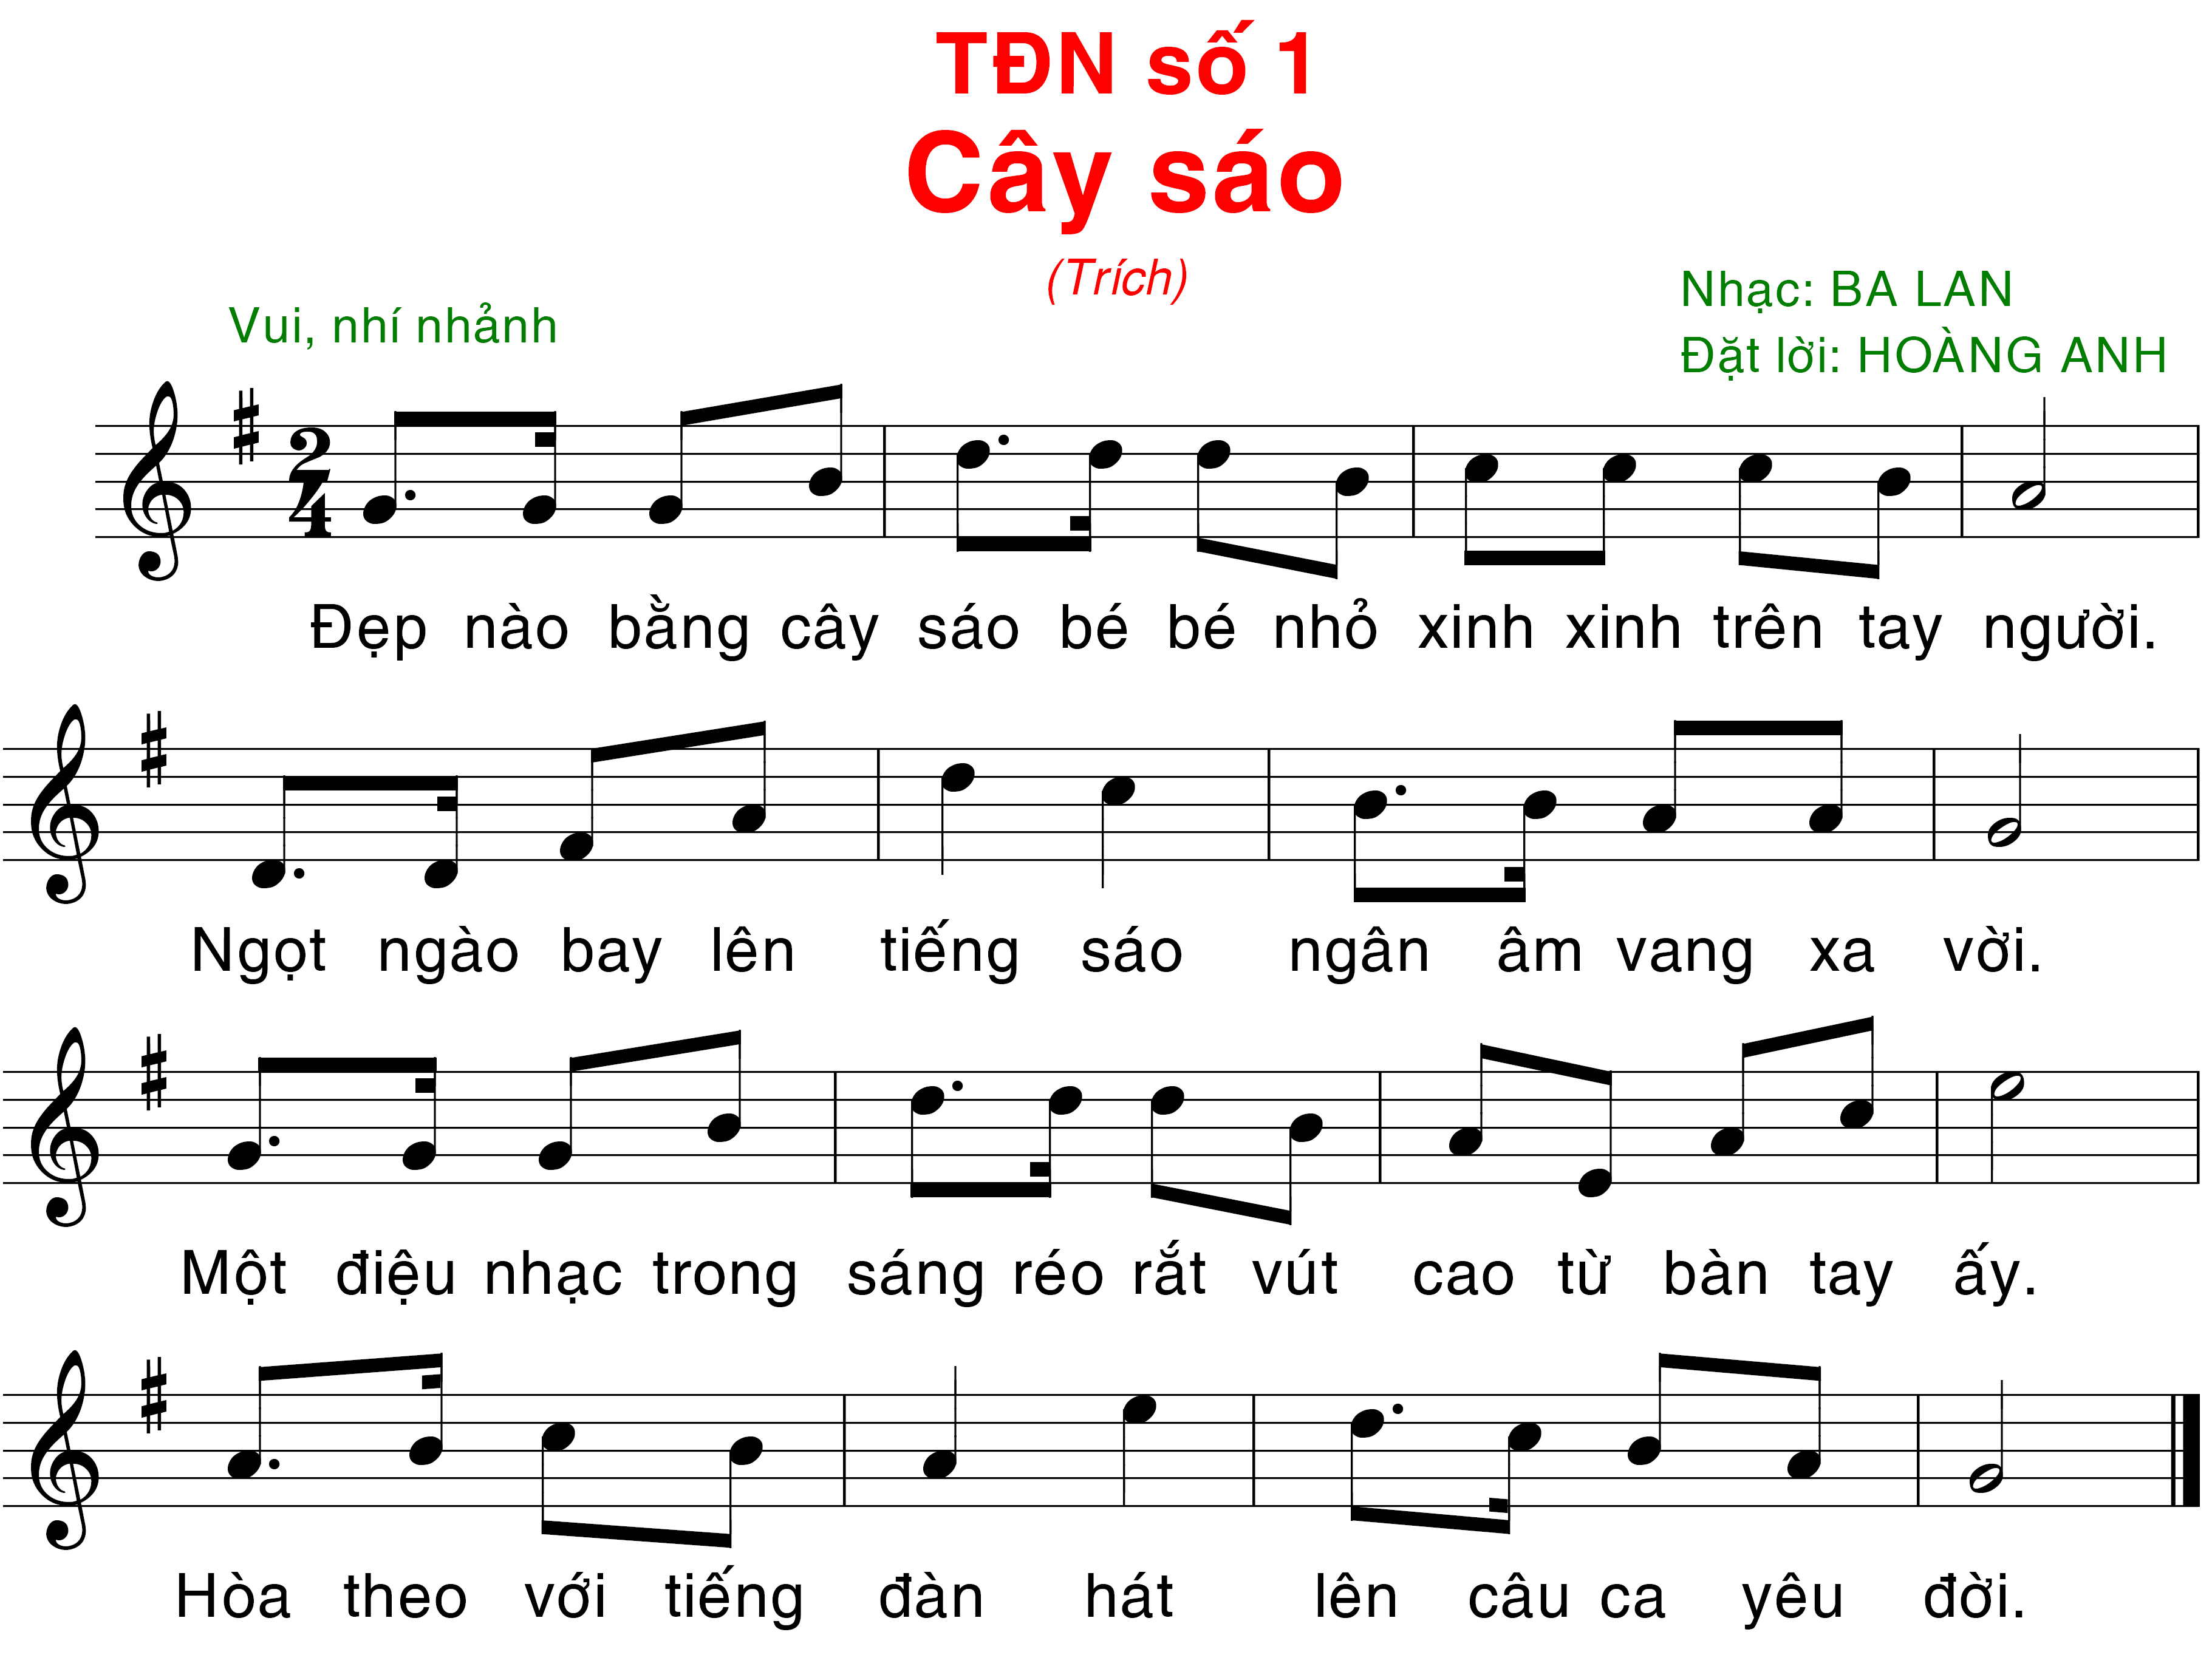

Slide 7
Phần 2: Ôn phần nhạc lí
1, Giới thiệu về quãng
2, Sơ lược về hợp âm
3, Giới thiệu về dịch giọng

Slide 8

NHẠC LÍ
* QUÃNG LÀ GÌ ?
- Quãng là khoảng cách về cao độ giữa hai âm thanh, âm thấp được gọi là gốc, âm cao được gọi là ngọn.
* TÊN CỦA QUÃNG ĐƯỢC CĂN CỨ NHƯ THẾ NÀO ?
- Tên của quãng căn cứ theo số bậc và số lượng cung của hai âm thanh.
*EM HÃY NÊU TÍNH CHẤT CỦA QUÃNG
- Được định bởi số cung và nửa cung ở trong quãng
1 cung kí hiệu là :
- ½ cung kí hiệu là :

Slide 9
-Quãng 1 đúng = 0 cung Quãng 2 thứ = ½ cung Quãng 2 Trưởng = 1 cung Quãng 3 thứ = 1,5 cung Quãng 3 T = 2 cung Quãng 4 đúng = 2,5 cung Quãng 4 tăng = 3 cung Quãng 5 giảm = 3 cung Quãng 5 đúng = 3,5 cung Quãng 6 thứ = 4 cung Quãng 6 T = 4,5 cung
1 cung kí hiệu là :
Rế
>
Đô
- ½ cung kí hiệu là :
Si
La
Sol
>
Fa
Mi
Rê
>
Đồ
Sì
Là
Sòl

Slide 10
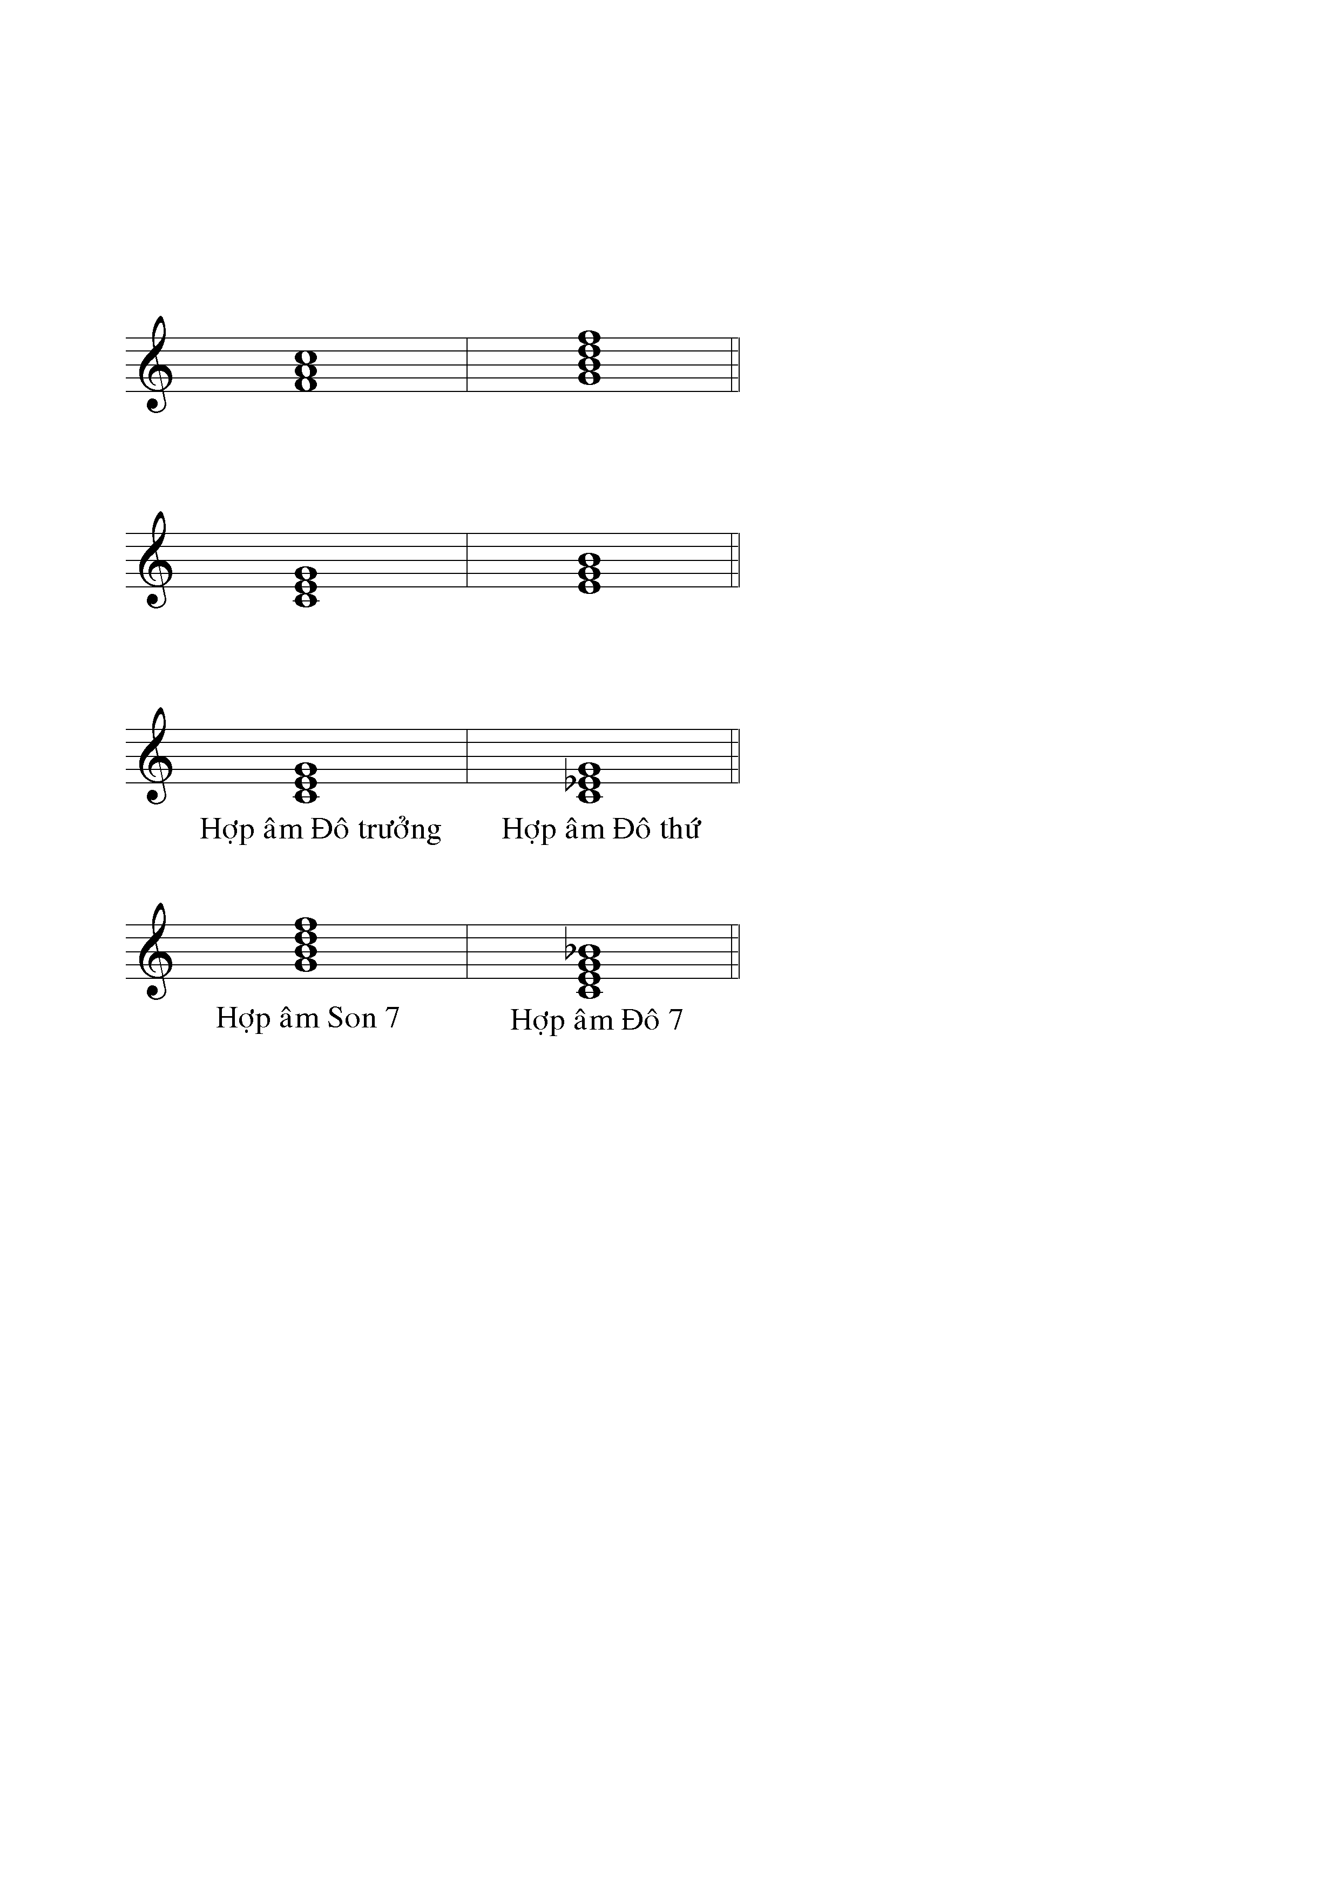
Nhạc lí : sơ lược về hợp âm
1.HỢP ÂM :
F
G7
Hợp âm là sự vang lên đồng thời của ba, bốn hoặc năm âm cách nhau một quãng 3

Slide 11
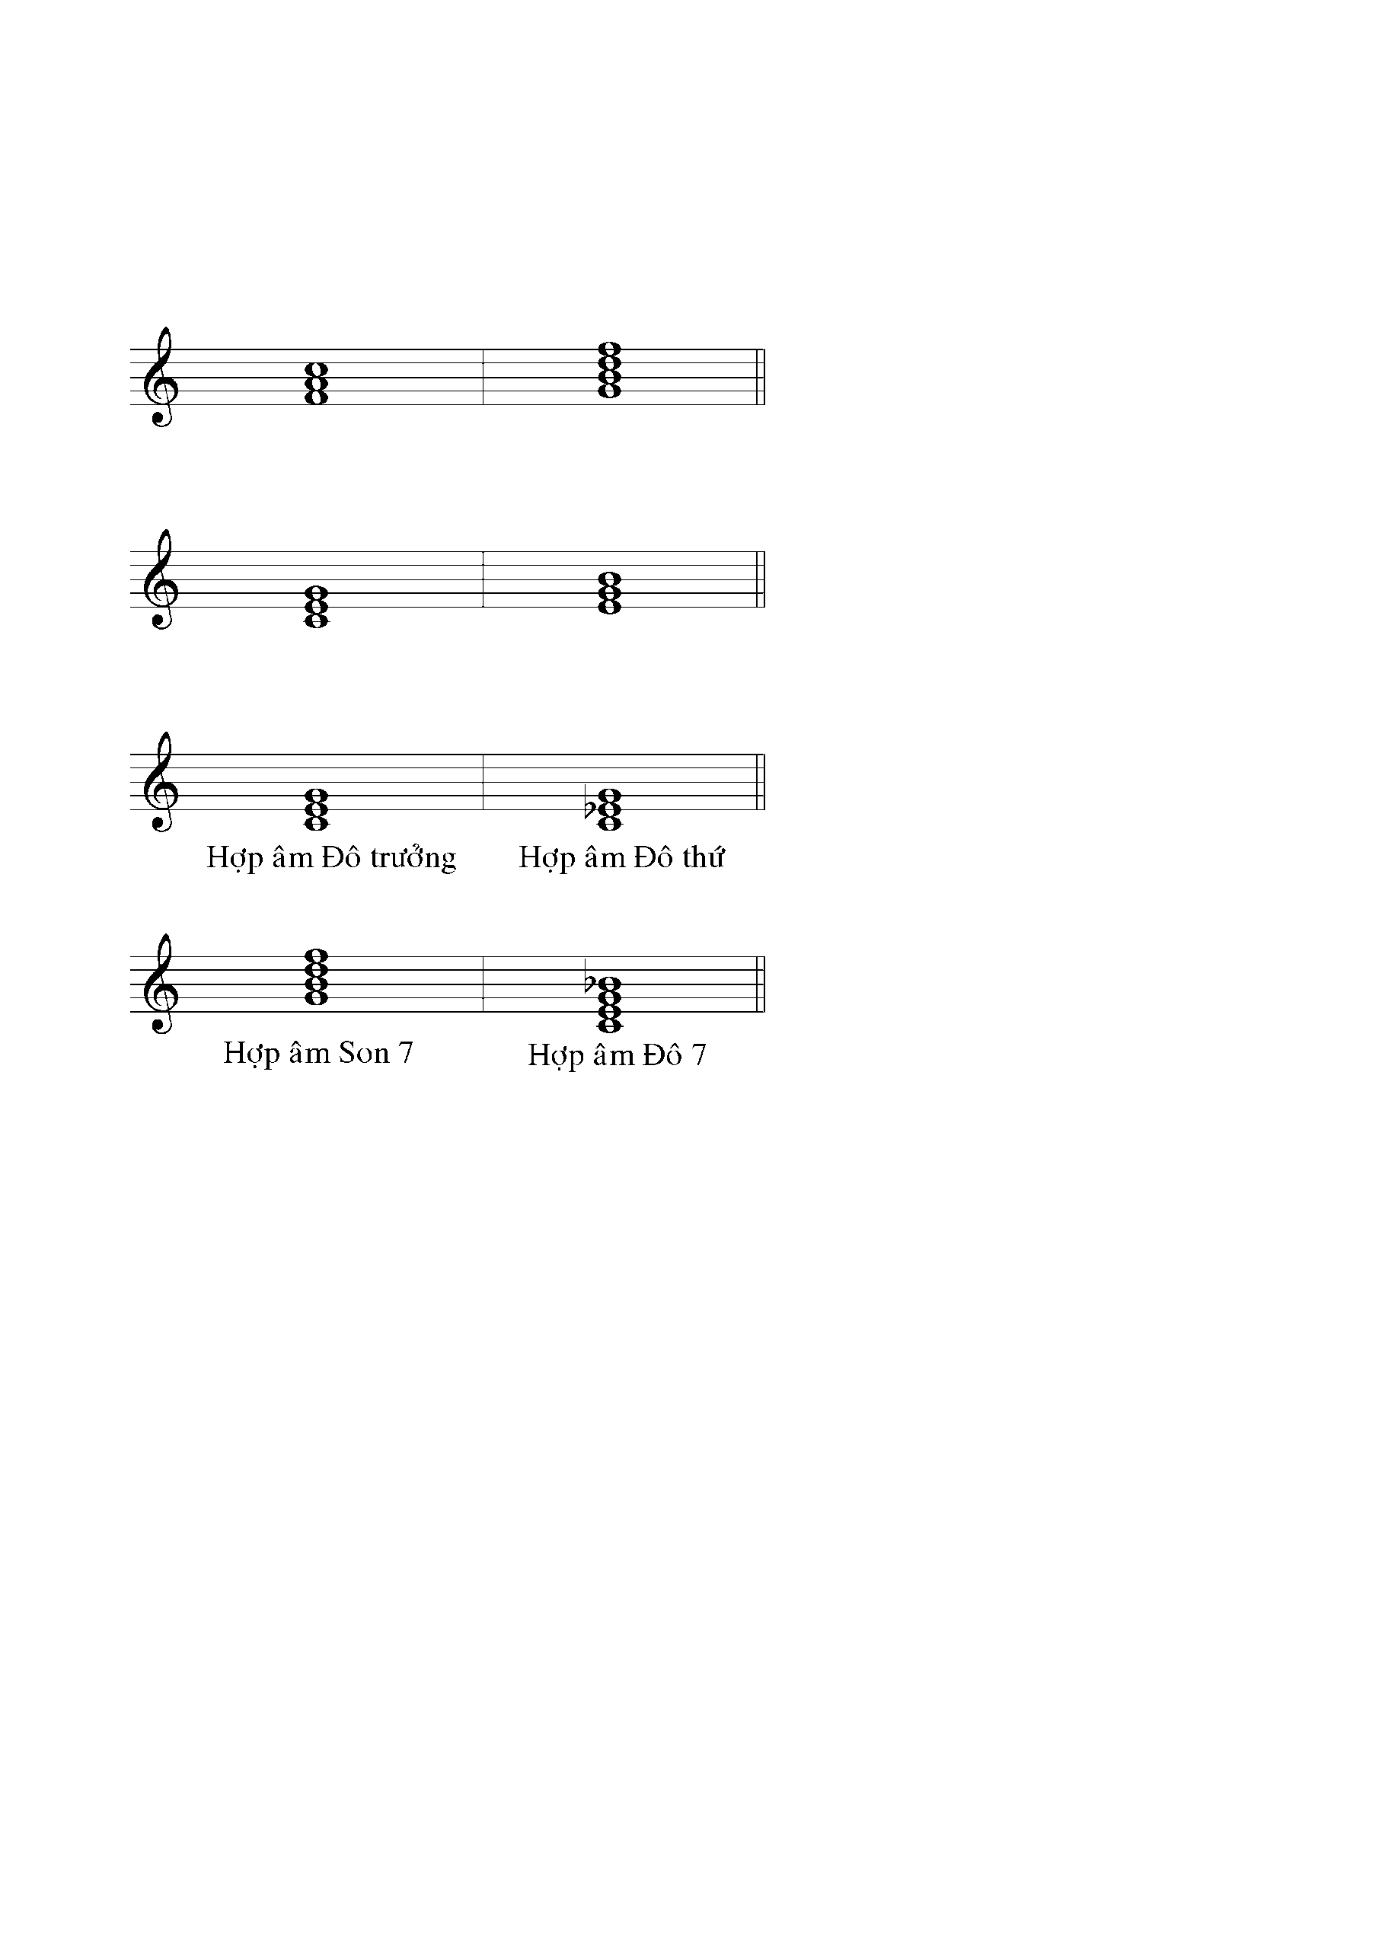
Nhạc lí : sơ lược về hợp âm
2. Một số loại hợp âm
a. Hợp âm ba:
3
3
5
3
5
3
Gồm có 3 âm, các âm cách nhau theo quãng 3.
Hai âm ngoài cùng tạo thành quãng 5.

Slide 12
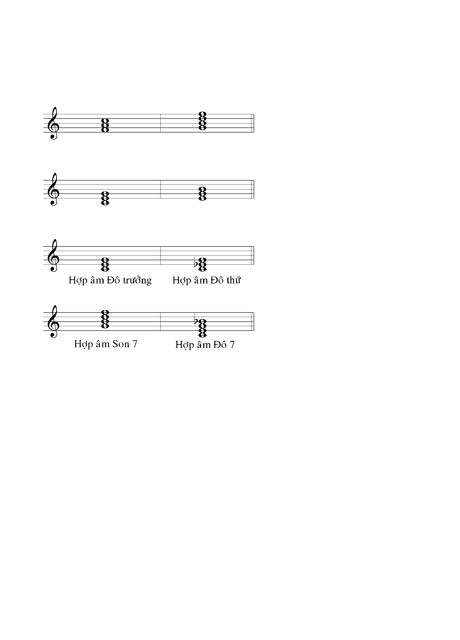
Nhạc lí : sơ lược về hợp âm
2. Một số loại
b. Hợp âm bảy:
3
7
7
3
Gồm có 4 âm, các âm cách nhau theo quãng 3.
Hai âm ngoài cùng tạo thành quãng 7.

Slide 13

Nhạc lí: Giới thiệu về dịch giọng
1. Khái niệm:
 Dịch giọng là sự chuyển dịch độ cao thấp của một bài hát cho phù hợp với tầm cữ giọng của người hát.

Slide 14
Nhạc lí: Giới thiệu về dịch giọng
Thay đổi
Hóa biểu, tên nốt
Dịch giọng
Không thay đổi
Tiết tấu (trường độ), giai điệu, tính chất bài hát.

Slide 15



Ví dụ: Bài hát Nụ cười ở giọng Đô trưởng:
Đô trưởng:
Cho trời sáng lên cùng với bao nụ cười
Khi dịch giọng cao lên một quãng 4 ( Đô Pha) bài hát Nụ cười
Sẽ ở giọng Pha trưởng.
Pha trưởng:
Cho trời sáng lên cùng với bao nụ cười
Khi dịch giọng thấp xuống một quãng 3 ( Đô La) bài hát
Nụ cười ở giọng La trưởng.
La trưởng:
Cho trời sáng lên cùng với bao nụ cười

Slide 16


Slide 17


Slide 19
